Slide 1

信号分析基础实验
计算机 20-1
实验2 | 实验3 | 实验4 | 实验5 | 实验6 | 实验7 | 实验8 | 实验5
洪敏捷 | 刘宇诺 | 刘天乐 | 刘天伦 | 张兆恒 | 齐开放 | 彭开 | 闫梦蝶

Slide 2
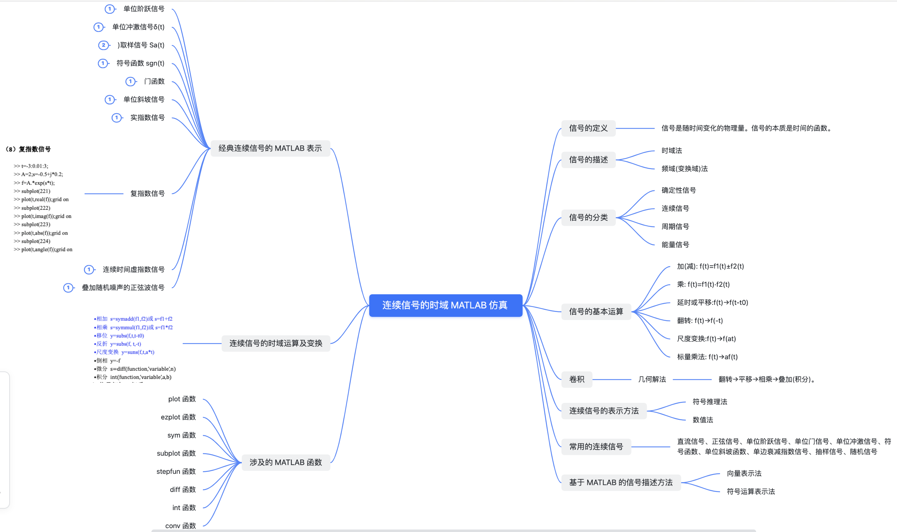
实验二
洪敏捷

Slide 3
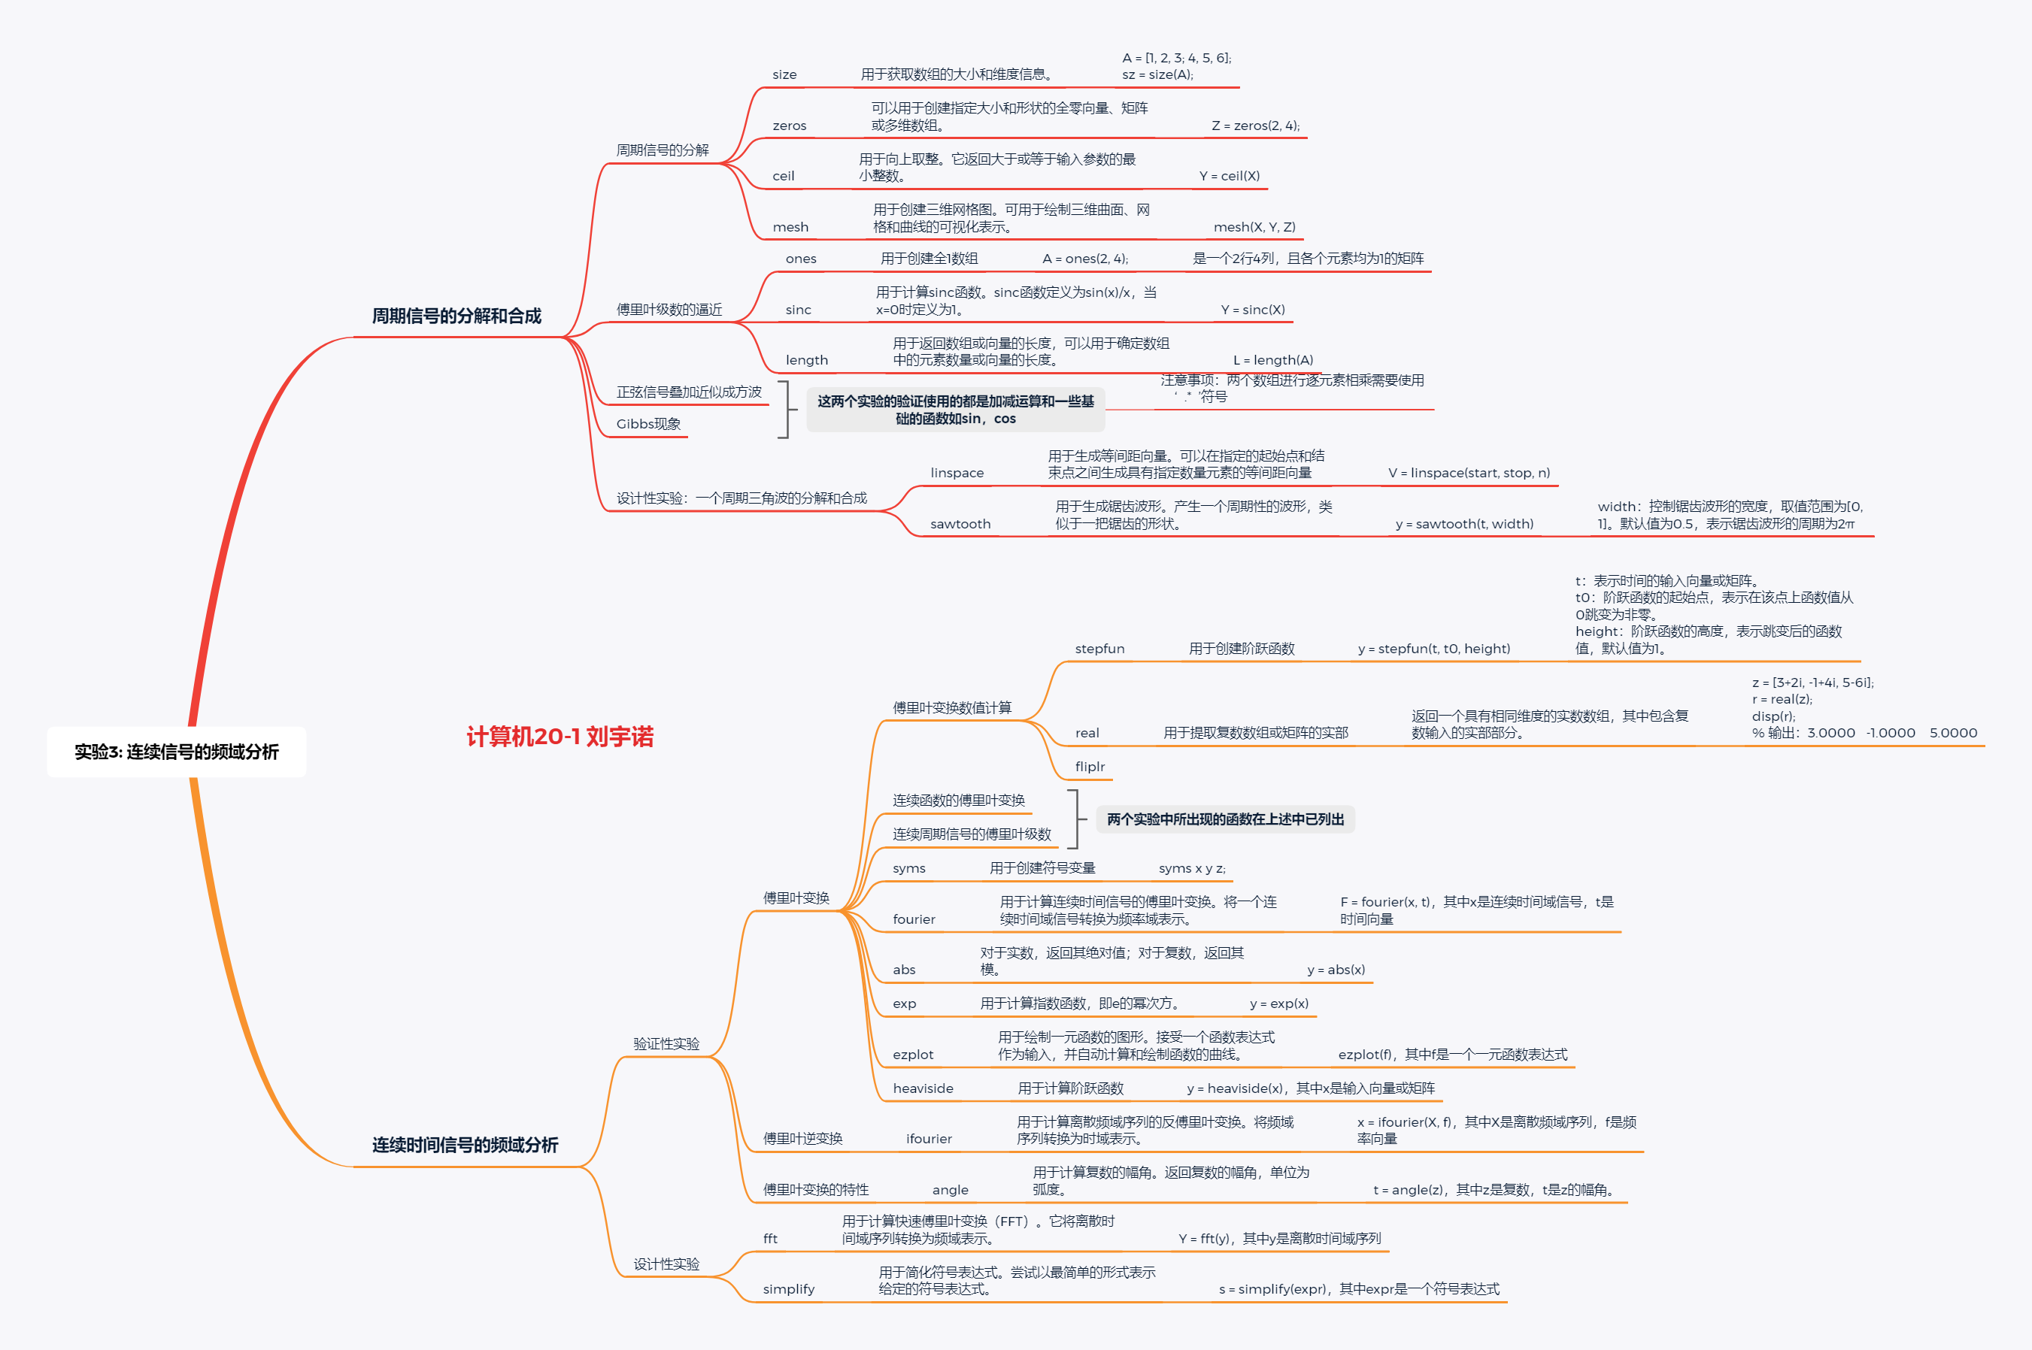
实验三
刘宇诺

Slide 4
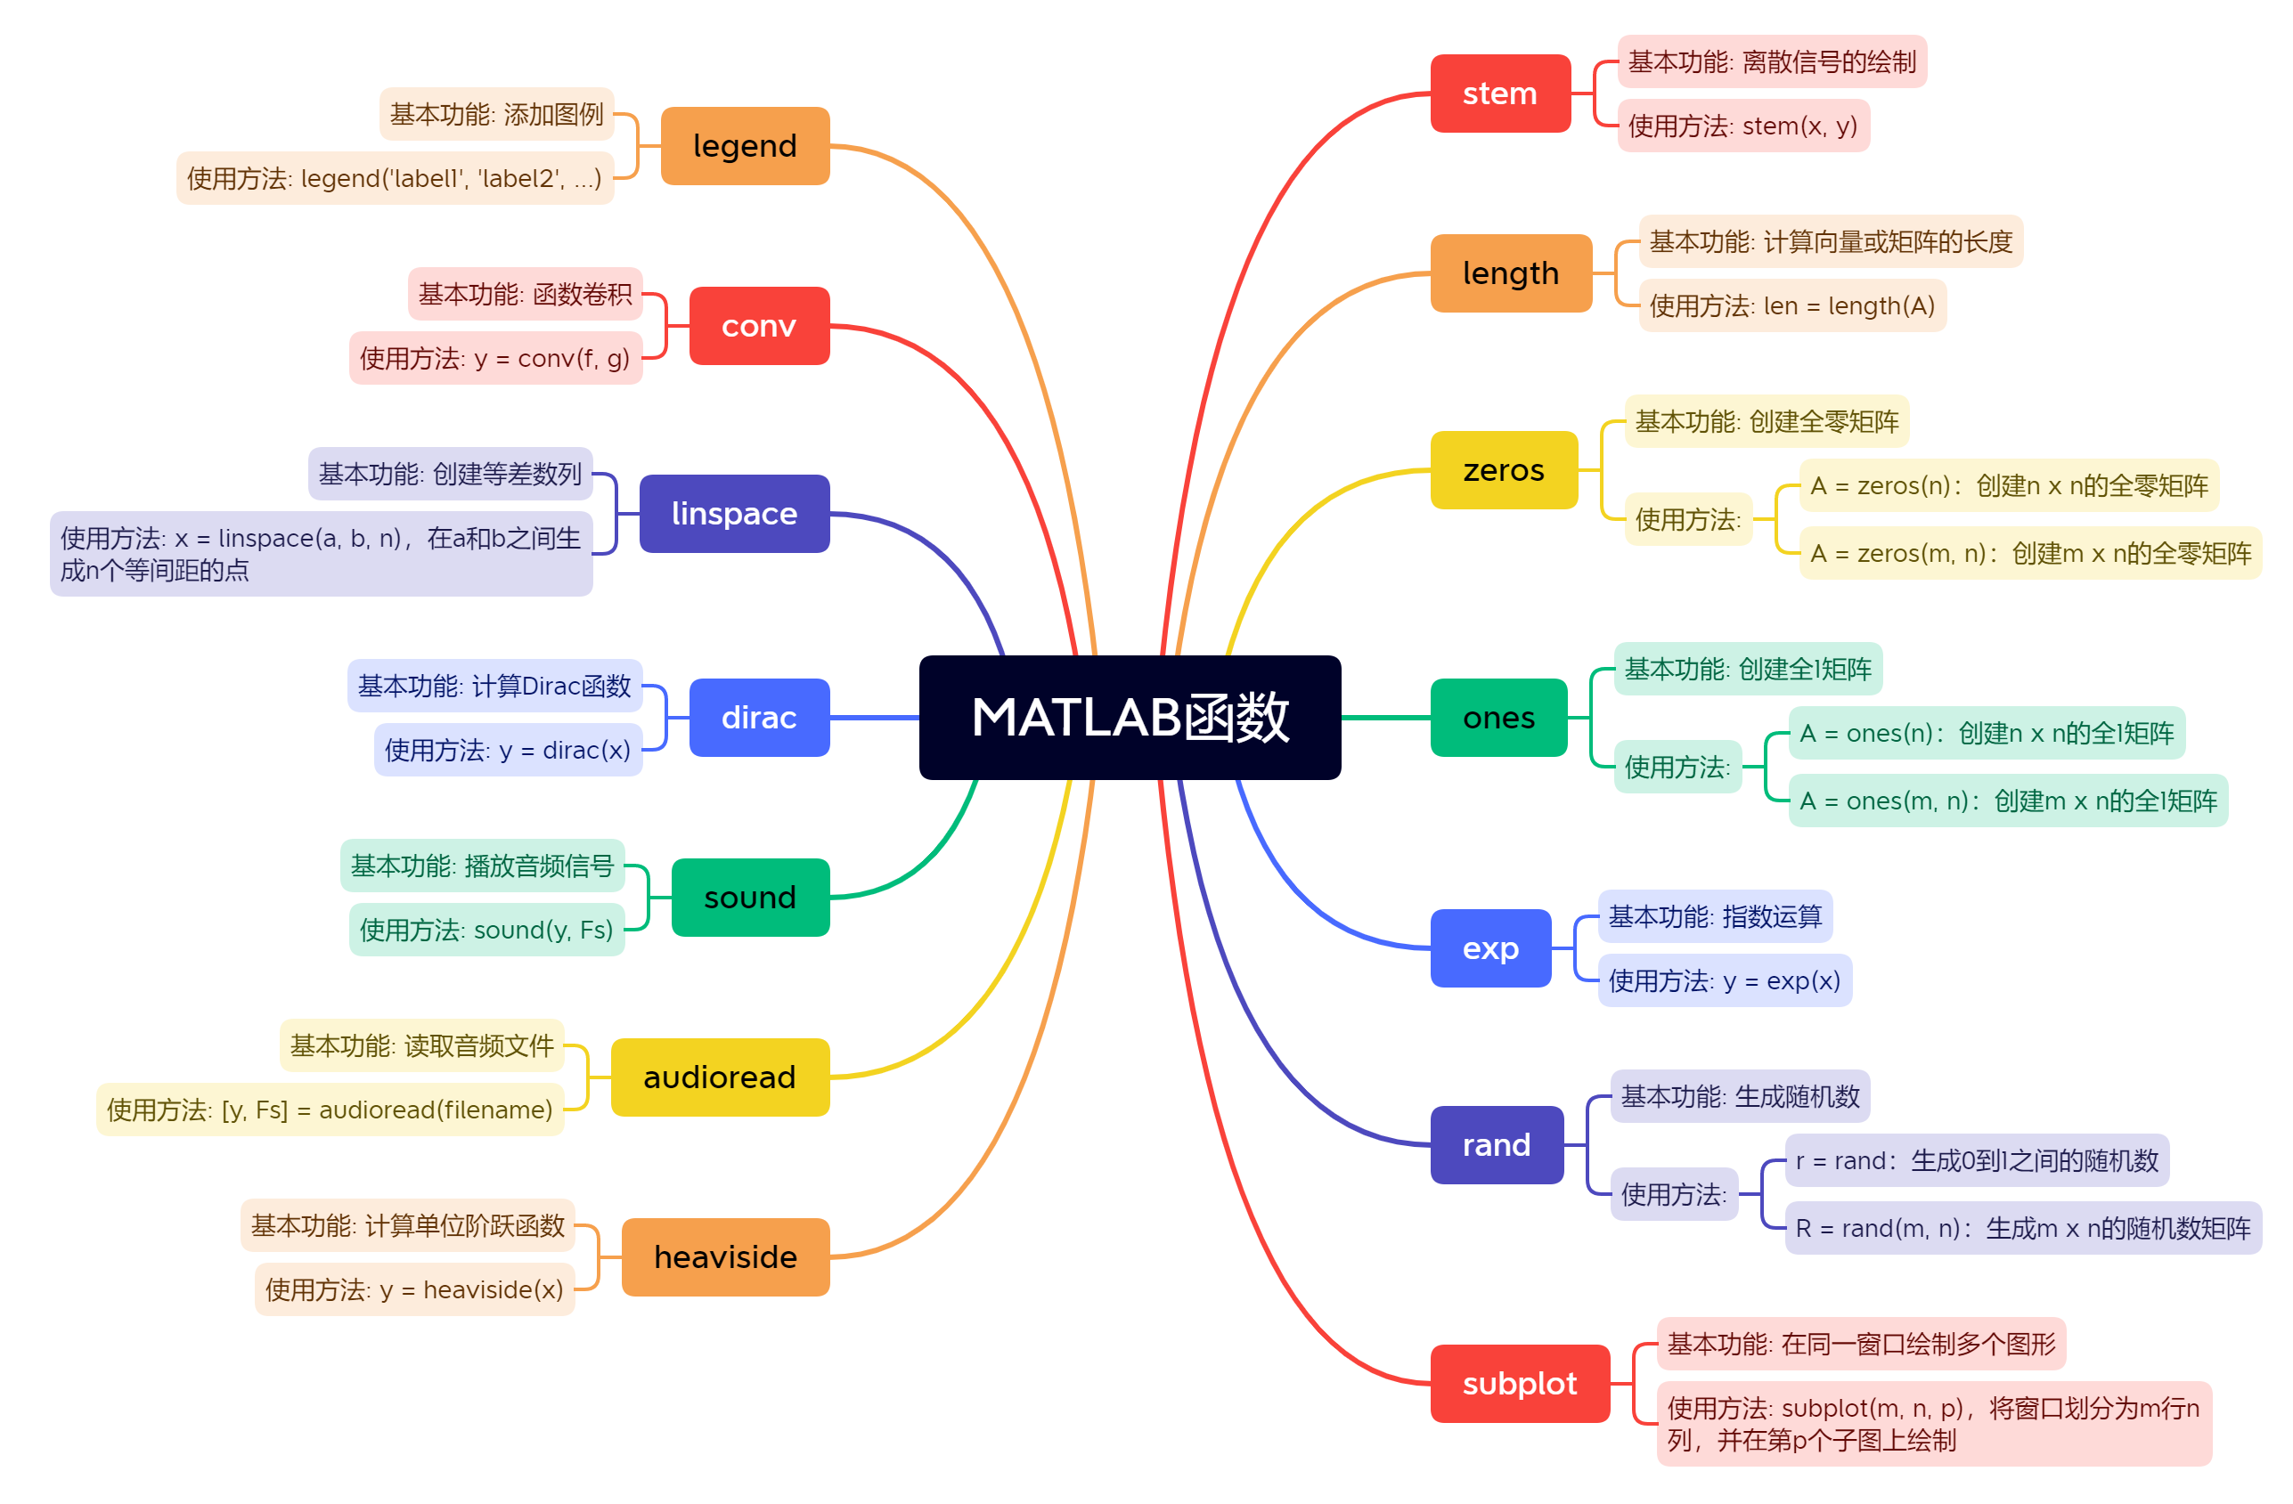
实验四
刘天乐

Slide 5
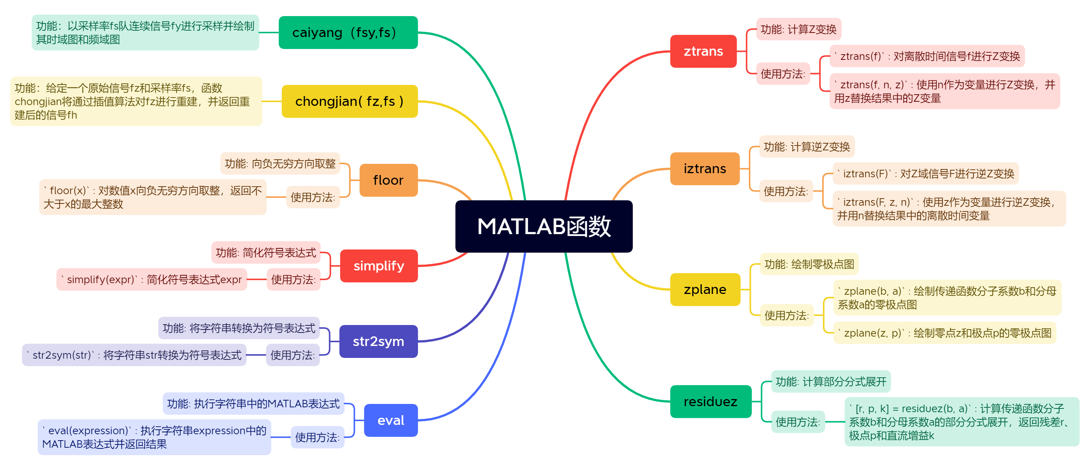
实验五
刘天伦

Slide 6
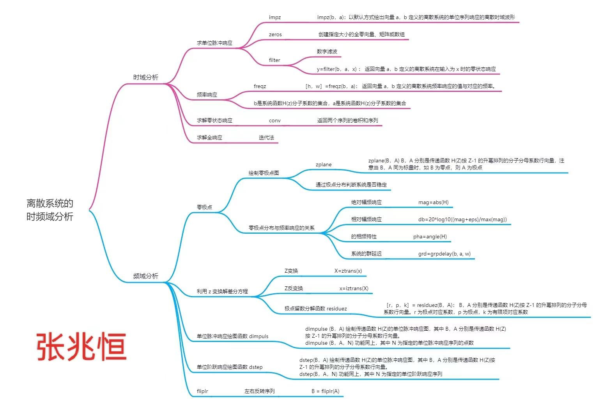
实验六
张兆恒

Slide 7
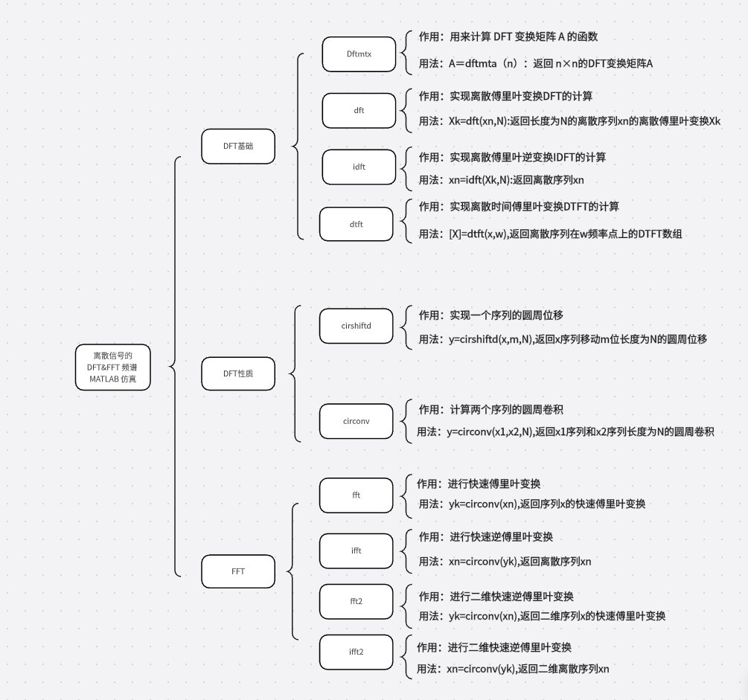
实验七
齐开放
计算机20-1齐开放

Slide 8
实验八
彭开

Slide 9
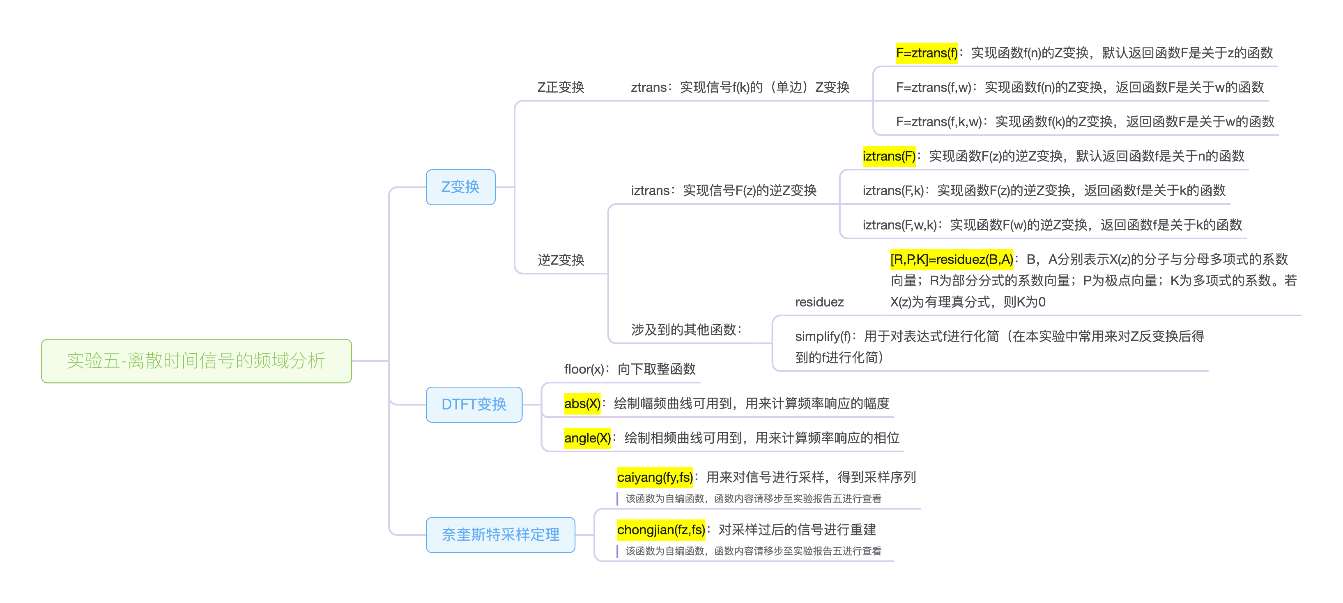
实验五
闫梦蝶

